Slide 1
펀더멘탈 분석을 통한 주식 추천 서비스
WDF-AI-PJT01 AI 3팀(판타스틱4)

Slide 2
CONTENTS
프로젝트 개요
프로젝트 개요 및 필요 사항
프로젝트 범위
아키텍처 구성도
메뉴구성도
프로젝트 화면 설계
프로젝트 모델구조
추진 일정 및 조직
세부 추진 일정
수행 조직 및 업무 분장

Slide 3

프로젝트 개요 | 개요 및 필요사항
프로젝트 개요
주요내용
지수, 환율, VIX, 필라델피아 반도체 지수 등 시장 정보 등을 학습시킨 AI활용한 주식종목 투자판단 서비스 개발
증권사에서 제공하는 API 및 공공 포털, 국내 외 사이트에서 제공하는 데이터를 수집 저장하여 펀더멘털 분석을 통한 예측
PyQt를 이용한 클라이언트 구현 및 파이썬을 이용한 데이터 수집, 저장, SQLLite DB 활용 및 스케줄러 구현
프로젝트 필요사항
관련 기술 및 필요사항
Time2Vec, GPT-3, 데이터 스무딩, Auto Encoder 등 AI 알고리즘 및 관련 기술
파이썬, 판다스, 자바스크립트, SQLLite , PyQt등 IT 기술
증권사 API 사용법 및 펀더멘탈 기법 등 주요 주식 용어 이해

Slide 4
프로젝트 범위 | 아키텍처 구성도
아키텍처 구성도
주식추천 서비스 플랫폼
PyQt (클라이언트)
AP 서버
데이터처리
Data수집 모듈
AI
핵심 코어
데이터 스무딩
Auto Encoder
Time2Vec
GPT-3
모델
DBMS
증권사
예측
FILE
공공포털
시각화
국내외 사이트
데이터 처리

Slide 5
프로젝트 범위 | 메뉴 구성도
메뉴 구성도
0. 홈(Intro)
0.1 서비스 가이드 소개 메뉴설명 주요기능
1. 시장현황
1.1 지수정보 // Content
1.2 환율정보 // Content
2. 관심종목
2.1 관심종목 목록 종목별요약 종목 추가 종목 삭제
3. AI추천종목
3.1 추천종목 목록 종목별 추천포인트 관심종목으로 등록 단기수익정렬 높은수익률정렬
*모듈 M1. 종목상세
AI 분기별 예측 AI 분석 코멘트 주가현황 일별시세 관련뉴스

Slide 6






프로젝트 범위 | 화면 설계(전체)
화면 설계
❷ Main Layer
주식 추천 서비스
❶ GNB
❸ Module Layer
HOME
시장현황
관심종목
AI추천종목
뉴스 페이지 컨텐츠…
❹ Contents Popup
❺ Notice Area
새로운 추천종목
3건이 있습니다

Slide 7
프로젝트 범위 | 화면 설계(전체)
펼치기 / 접기
❶
화면 좌측에 항상 표시되는 영역
메뉴 화면 이동을 위한 아이콘/메뉴명 표시
주요 알림 표시
❶ [메뉴토글] 버튼 클릭: 펼치기 / 접기 토글
메뉴명 표시를 생략하여 화면 영역 활용
❷ [메뉴명] 버튼 클릭: 해당 화면 열기
메뉴 아이콘 또는 메뉴명을 클릭하면 해당 화면이 우측 Main Layer 창에서 열림
HOME: [화면ID]
시장현황:
관심종목:
AI추천종목:
❸ [알림] 버튼 클릭: 알림내용 팝업 표시
알림 텍스트를 풍선 형태의 팝업으로 표시
알림 텍스트를 클릭하면 해당 화면으로 이동
HOME
❷
시장현황
관심종목
AI추천종목
새로운 추천종목 3건이 있습니다
❸

Slide 8
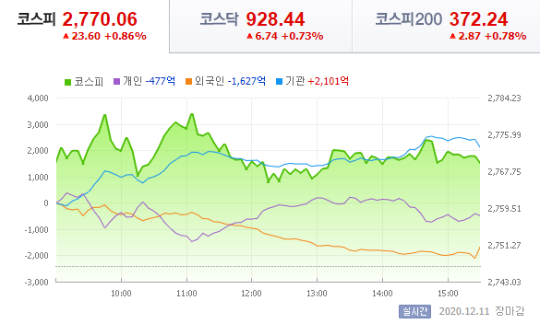


프로젝트 범위 | 화면 설계(시장현황)
주식 추천 서비스
시장현황 정보를 보여주는 대시보드
외부 정보를 활용하여 요약 정보 표시
❶ [지수정보] 영역
❷ [환율정보] 영역
시장현황
지수정보
❶
환율정보
❷

Slide 9


프로젝트 범위 | 화면 설계(관심종목)
주식 추천 서비스
사용자가 등록한 관심 종목 목록 표시
종목검색을 이용하여 종목 검색 후 등록하여 목록 표시
❶ [종목검색] 버튼 클릭: 종목검색 팝업 호출
종목검색 화면 팝업 표시
❷ 관심종목 목록
❷ -1 [종목] 버튼 클릭 : 종목상세 화면 열기
❷ -2 AI분석 내용이 포함되어 있는지 표시
❷ -3 [삭제[ 버튼 클릭 : 해당 종목을 관심목록에서 삭제
관심종목
❶
❷
❷-2
❷-3
❷-1
LG디스플레이 16,650 +3.42%
삼성전자 72,900 -1.35%
SK하이닉스 116,500 -3.32%
셀트리온 360,000 +1.84%

Slide 10



프로젝트 범위 | 화면 설계(관심종목)
주식 추천 서비스
종목검색 및 관심목록 등록
종목검색을 이용하여 종목을 등록해야 함
❶ [검색어] 입력 후 조회 :
❷ 검색결과 목록
❶ 에서 검색 후, 검색 조건에 맞는 결과 목록 표시
관심등록 버튼을 클릭하면 관심목록에 해당 종목이 추가
관심종목
/
대한항공
❶
LG디스플레이 16,650 +3.42%
검색결과 2건
삼성전자 72,900 -1.35%
❷
종목코드 종목명 현재가 변동률 시장 관심등록
003490 대한항공 28,400 +3.42% 코스피
SK하이닉스 116,500 -3.32%
003495 대한항공우 46,000 -1.29% 코스피
셀트리온 360,000 +1.84%

Slide 11
프로젝트 범위 | 화면 설계(AI추천종목)
주식 추천 서비스
AI 분석결과 추천하는 종목을 표시
❶ 추천종목 목록
각 종목을 클릭하면 종목상세 화면 열기
❶-1 버튼 클릭시 해당 추천종목을 관심종목 목록에 추가
AI추천종목
❶
❶-1
LG디스플레이 16,650 +3.42%
삼성전자 72,900 -1.35%

Slide 12
프로젝트 범위 | 화면 설계(AI추천종목 상세)
주식 추천 서비스
종목 정보 표시
AI 분석 결과가 포함된 경우 해당 정보를 상단에 표시
❶ 종목명
관심종목 등록 또는 삭제 기능
❷ 주가현황
증권사로부터 조회한 현재 주가 표시
❸ AI 분기별 예측
❸-1 분기단위 주가 변동 예측 표시
❸-2 분석 근거 내용을 문장으로 표시
❹ 일별시세
일자별 주가를 증권사로부터 조회/표시
❺ 관련뉴스 (화면생략)
종목의 관련 뉴스와 word cloud 표시
AI추천종목
❶
LG디스플레이
❷
16,650 전일대비 ▲550 +3.42%
❸
AI 분기별 예측
❸-1
3개월
6개월
9개월
1년
❸-2
LG디스플레이 는 지난 3개월 대비 (PER)는 하락하였으나 영업이익은 증가하는 추세로 향후 6개월간 상승할 것으로 예측됨
❹
일별시세
2020.12.10 | 16,650 | ▲ 550 | 16,050 | 16,650 | 15,900 | 4,644,366
2020.12.09 | 16,100 | ▲ 50 | 16,100 | 16,200 | 16,000 | 1,985,256
2020.12.08 | 16,050 | ▼ 50 | 16,150 | 16,400 | 15,900 | 3,186,318

Slide 13
프로젝트 범위 | 모델구조
모델구조
모델 전체 과정
데이터
스무딩
Time2Vec
GPT-3 Model
Auto
Encoder
그래프 상의
Feature 찾기
패턴 찾기
모델 예측
미분 불가능한 함수를 미분 가능한 함수로 변형
Notes:
데이터 스무딩 : 미분 불가능 한 함수를 변형하여 미분 가능한 함수로 바꿔줌
Auto Encoder : 특정한 기간내에 feature를 찾는 것
Time2Vec : 패턴분석 모델 – 비주기적 패턴과 주기적 패턴 찾기
GPT-3 : IID 분포 예측 모델

Slide 14
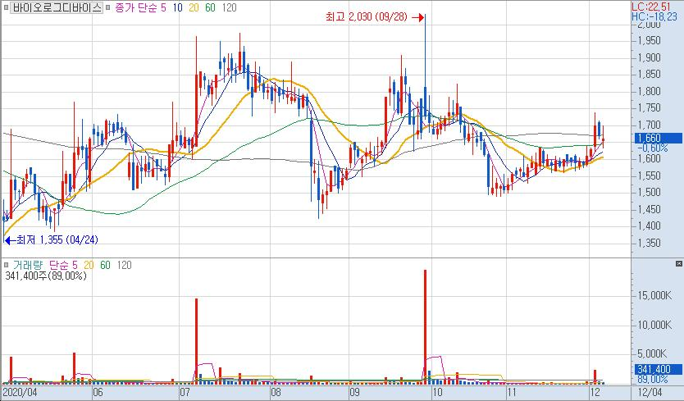
프로젝트 범위 | 모델구조
모델구조
레이블링(트리플 베리어 방법)
익절( 동적 or 고정) = 1
손절( 동적 배리어 or 고정) = -1
만기(0 or 실현 손익)
Notes:
만기 시점을 두고 손절라인과 익절라인을 정해 해당 라인에 도달하면 1, -1로 labelling한다.

Slide 15
추진 일정 및 조직 | 세부 추진 일정
세부 추진 일정
일정
TASK No. | TITLE & TASK |  | 산출물 |  | 담당자 |  | DUE DAY |  | 상태
 |  |  |  |  | 정 | 부 | START | END
1 | 요구사항 정의 & 명세화 |  |  |  |  |  | 2020-11-16 | 2020-12-01
1.1 | 계획 |  |  |  |  |  | 2020-11-16 | 2020-11-27
1.1.1 | 주제 선정 |  |  |  | ALL |  | 2020-11-16 | 2020-11-22 | 완료
1.1.1.1 |  | 선별 주제별 정보 탐색 |  |  | ALL |  | 2020-11-16 | 2020-11-20 | 완료
1.1.1.2 |  | 주제 확정 |  |  | ALL |  | 2020-11-22 | 2020-11-22 | 완료
1.1.2 | 요구사항 파악에 필요한 정보 탐색 |  |  |  | ALL |  | 2020-11-24 | 2020-11-27 | 완료
1.1.2.1 |  | 공시정보 수집 방식 조사 | 관련URL |  | ALL |  | 2020-11-24 | 2020-11-27 | 완료
1.1.2.2 |  | 유사 모델 조사 | 관련URL |  | ALL |  | 2020-11-24 | 2020-11-27 | 완료
1.1.3 | 주요 역할 분배 |  |  |  | 임채곤 |  | 2020-11-24 | 2020-12-01 | 완료
1.2 | 분석 & 설계 |  |  |  |  |  | 2020-11-16 | 2020-12-18
1.2.1 | 오프라인 미팅 |  |  | 회의록 | ALL |  | 2020-11-16 | 2021-02-26 | 완료
1.2.1.1 |  | 메뉴 설계 |  | 메뉴구성도 | 이상효 |  | 2020-11-24 | 2020-12-08 | 완료
1.2.1.2 |  | 기능 설계 |  | 기능정의서 | 이상효 |  | 2020-11-24 | 2020-12-08 | 완료
1.2.1.3 |  | 화면 설계 |  | 화면구성도 | ALL |  | 2020-12-02 | 2020-12-08 | 완료
1.2.1.4 |  | 요구사항 도출 |  | 요구사항정의서 | 이상효 |  | 2020-12-02 | 2020-12-08 | 완료
1.2.1.5 |  | 아키텍처 설계, 사용기술 선정 |  | 아키텍처 설계서 | 임채곤 |  | 2020-12-02 | 2020-12-08 | 완료
1.3 | 착수보고 |  |  |  |  |  | 2020-12-02 | 2020-12-18
1.3.1 |  | 착수보고 문서 작성 | 착수보고서 |  | ALL |  | 2020-12-02 | 2020-12-18

Slide 16
추진 일정 및 조직 | 세부 추진 일정
세부 추진 일정
일정
TASK No. | TITLE & TASK |  | 산출물 | 담당자 |  | DUE DAY |  | 상태
 |  |  |  | 정 | 부 | START | END
2 | 구현 |  |  |  |  | 2020-12-09 | 2021-01-25
2.1 | 화면 개발 |  |  | 박준연 | 김윤주 | 2020-12-09 | 2021-01-25
2.1.1 |  | 시장 조회 | 코드 | 박준연 | 김윤주 | 2020-12-09 | 2021-01-25
2.1.2 |  | 관심종목 조회 | 코드 | 박준연 | 김윤주 | 2020-12-09 | 2021-01-25
2.1.3 |  | 추천종목 조회 | 코드 | 박준연 | 김윤주 | 2020-12-09 | 2021-01-25
2.2 | 서버 개발 |  |  | 임채곤 | 이상효 | 2020-12-09 | 2021-01-25
2.2.1 |  | 증권사 API 연계 | 코드 | 임채곤 | 이상효 | 2020-12-09 | 2021-01-25
2.2.2 |  | 데이터 Crawling | 코드 | 이상효 | 임채곤 | 2020-12-09 | 2021-01-25
2.2.3 |  | 공시정보 수집(DART Open API) | 코드 | 임채곤 | 이상효 | 2020-12-09 | 2021-01-25
2.3 | 모델 개발 |  |  | 김윤주 | 박준연 | 2020-12-09 | 2021-01-25
2.3.1 |  | 데이터 전처리,EDA | 코드 | 김윤주 | 박준연 | 2020-12-09 | 2021-01-25
2.3.2 |  | 알고리즘 구현 및 모델 개발 | 코드 | 김윤주 | 박준연 | 2020-12-09 | 2021-01-25
2.4 | 중간보고 |  |  | ALL |  | 2020-12-09 | 2021-01-25
4.1.1 | 중간보고 문서 작성 |  | 중간보고서 | ALL |  | 2020-12-09 | 2021-01-25
3 | 테스트 |  |  |  |  | 2021-01-26 | 2021-02-05
3.1 | 단위테스트 |  | 테스트결과서 | ALL |  | 2021-01-26 | 2021-02-05
3.2 | 통합테스트 |  | 테스트결과서 | ALL |  | 2021-01-26 | 2021-02-05
3.3 | 모델성능테스트 |  | 테스트결과서 | ALL |  | 2021-01-26 | 2021-02-05
4 | Closing |  |  |  |  | 2021-02-15 | 2021-02-26
4.1 | 최종결과보고 |  |  |  |  | 2021-02-15 | 2021-02-26
4.1.1 | 최종결과 문서 작성 |  | 최종보고서 | ALL |  | 2021-02-15 | 2021-02-26

Slide 17
추진 일정 및 조직 | 수행 조직 및 업무분장
수행 조직 및 업무 분장
서버 개발 및 증권사 API 연계 및 공시정보 수집(DART Open API) 개발
임채곤
PyQt를 이용한 화면 개발(시장 조회,관심종목 조회,추천종목 조회)
박준연
판타스틱4
서버 개발 및 공공 포털, 국내 외 사이트에서 제공하는 데이터를 크롤링
이상효
Time2Vec, GPT-3, 데이터 스무딩, Auto Encoder을 활용한 주식 추천 모델 개발
김윤주

